Slide 1
INTRODUÇÃO A LINGUAGEM HTML
IPW – INTERNET E PROGRAMAÇÃO PARA WEB
Prof. André Aparecido da Silva
Disponível em: http://www.oxnar.com.br/2016/1ati

Slide 2
INTRODUÇÃO
Se você estiver trabalhando ou pretende trabalhar com tecnologia, acredito que boa parte - ou tudo - dos seus projetos será utilizado através de um navegador.

Slide 3
INTRODUÇÃO
Seja um sistema interno de um banco, uma rede social, um grande portal de notícias ou sites para campanhas de publicidade, o meio comum hoje em dia é a web,

Slide 4
INTRODUÇÃO
... e é bastante interessante ter uma ótima base de conhecimento sobre desenvolvimento front-end (um dos termos usados para se referenciar a interface de uma aplicação) para contribuir para o sucesso dos projetos que você estiver participando.

Slide 5
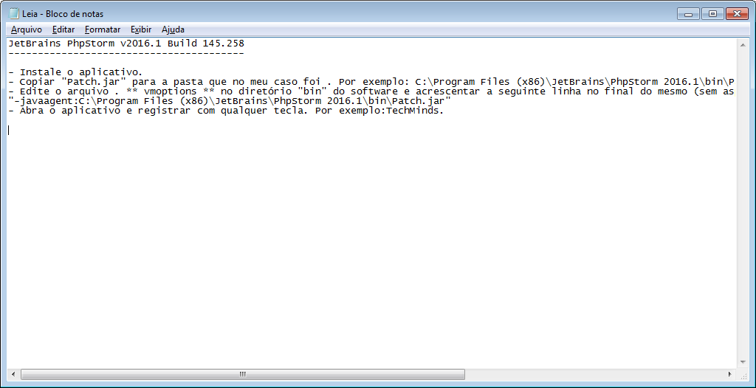
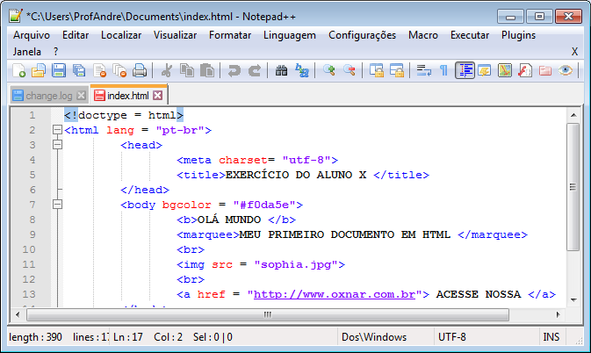
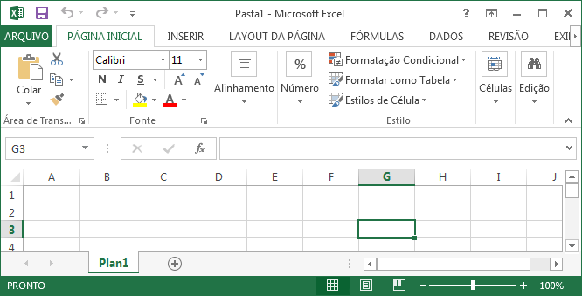
APLICAÇÕES WEB E APLICAÇÕES FRAME

Slide 6
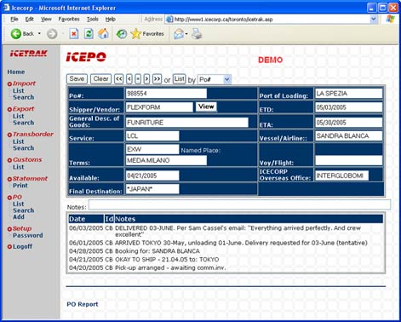
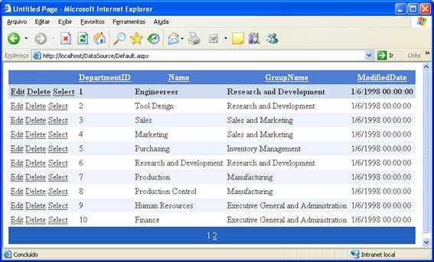
APLICAÇÕES WEB E APLICAÇÕES FRAME

Slide 7
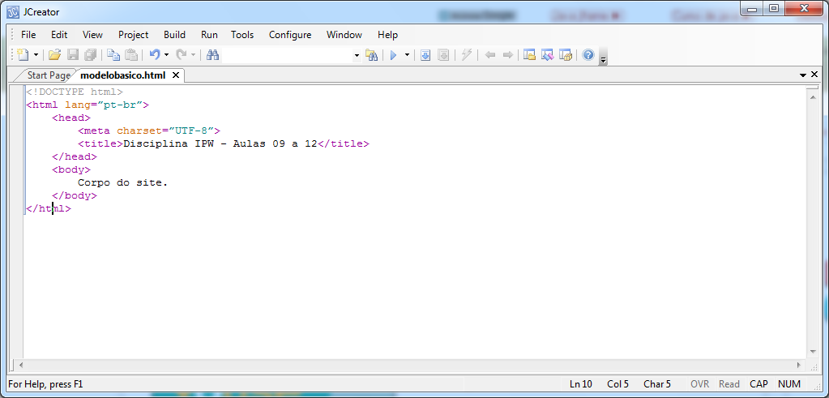
CÓDIGO BÁSICO EM HTML

Slide 8
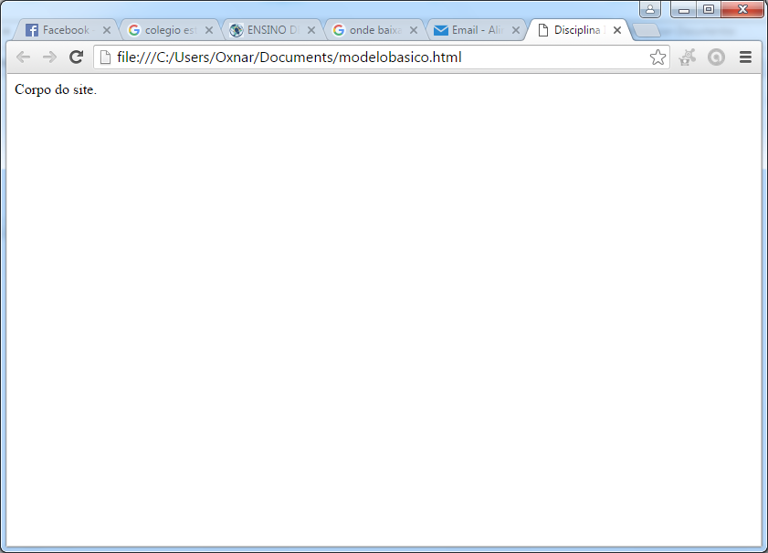
A página ficará assim...

Slide 9
MAS TANTO TRABALHO PARA SÓ ISTO ?

Slide 10


Slide 11
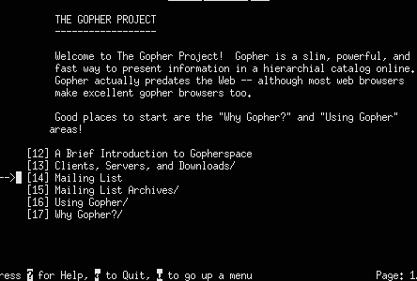
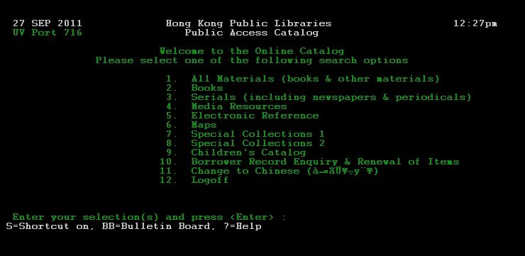
Mas antes do html o que existia?

Slide 12
Serviços como o Gopher Space
Navegação com o teclado;
Não existia imagens, não existia sons, nem tão pouco multimídia
>>>>1990

Slide 13
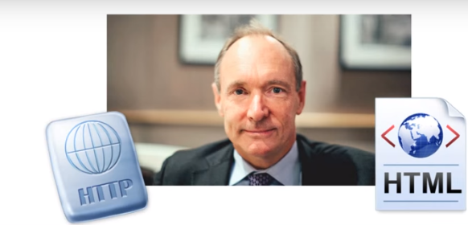
Tim Benners Lee

Slide 14
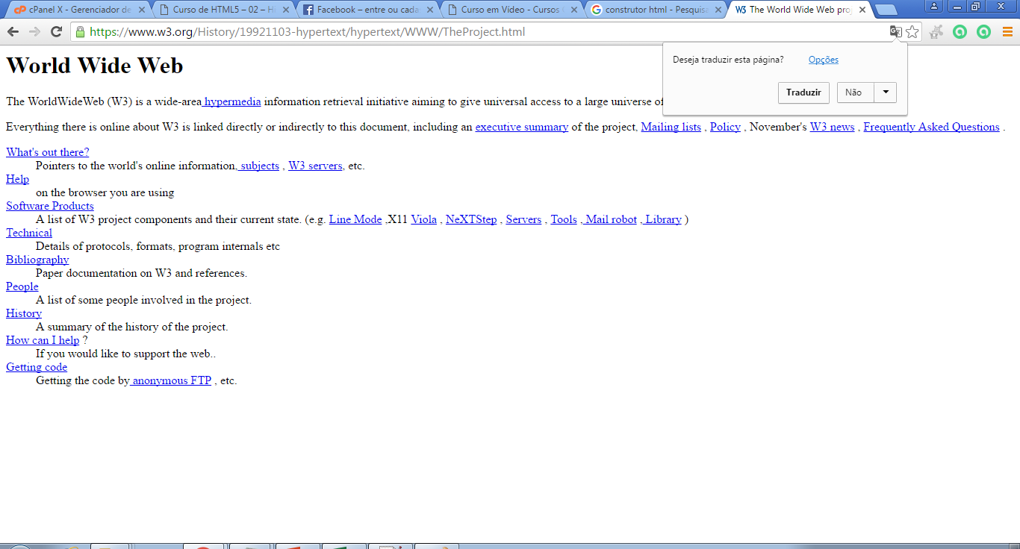
1991 – Criação do primeiro site
Disponível em: https://www.w3.org/History/19921103-hypertext/hypertext/WWW/TheProject.html

Slide 15
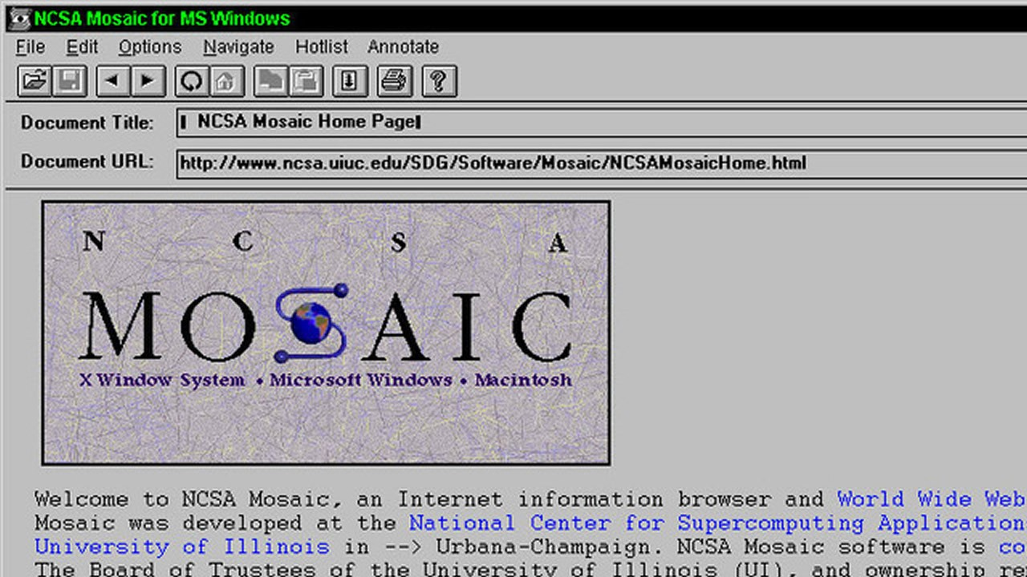
Criação do Navegador Mosaic

Slide 16

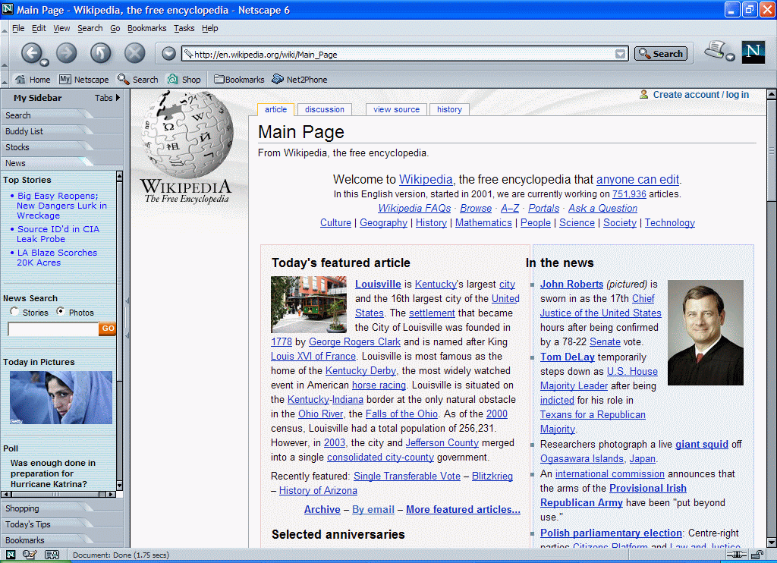
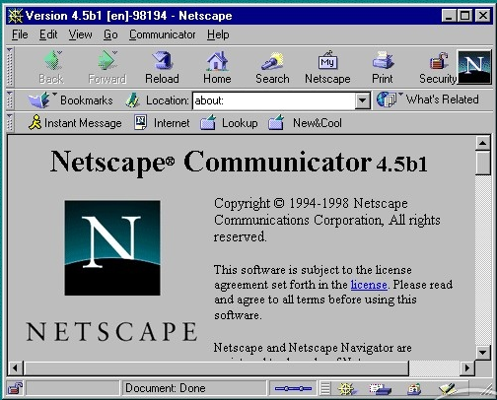
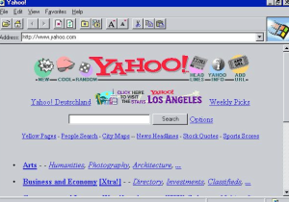
1994 – Criação da Netscape

Slide 17
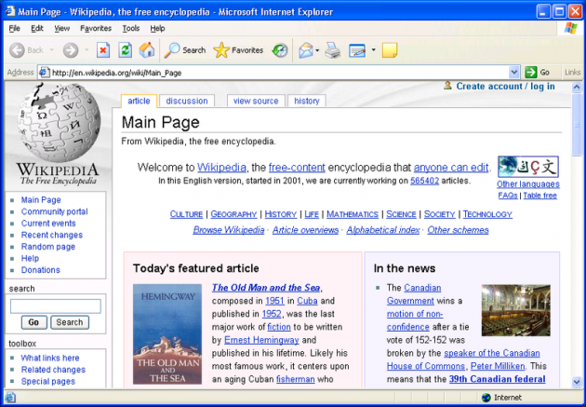
1995 –Surgimento do Internet explorer

Slide 18
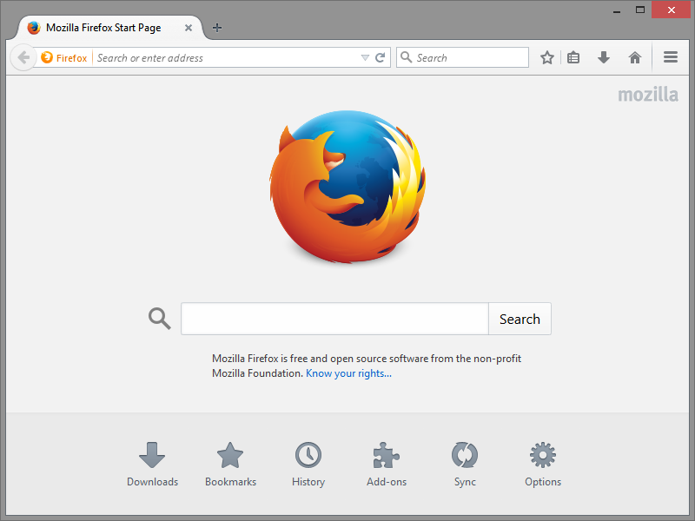
1999 – Acaba o projeto Netscape e inicio do Mozilla Firefox

Slide 19
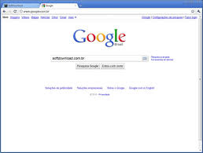
2008 – Criação do Google Chrome

Slide 20
Como esta o mercado para navegadores hoje?

Slide 21
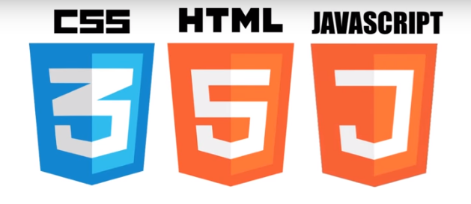
2008 a diante

Slide 22
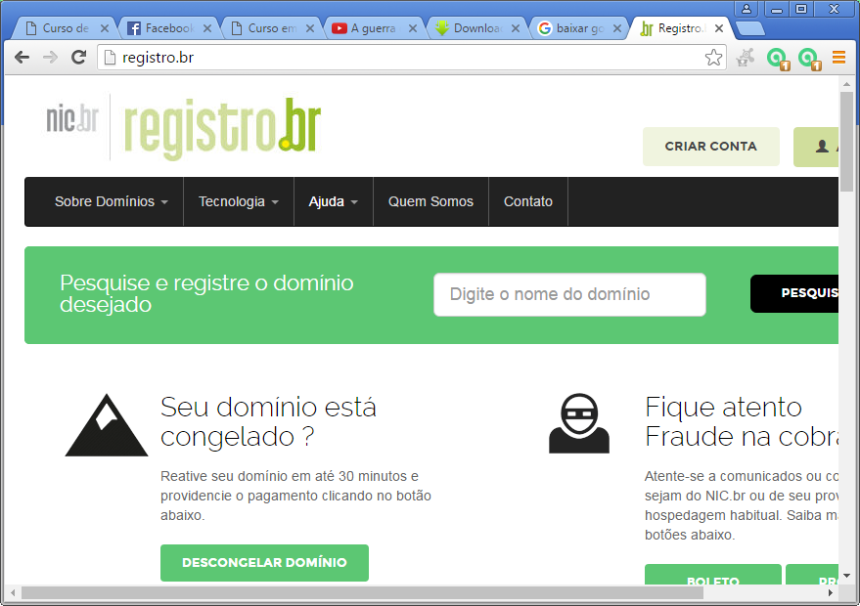
Comprar um domínio

Slide 23
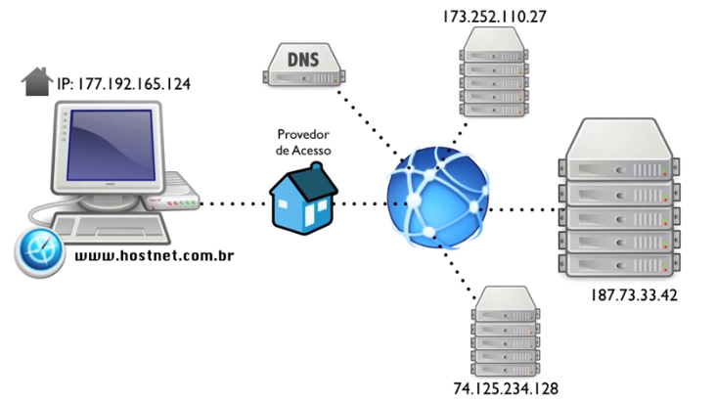
PASSADO AS INFORMAÇÕES PARA REDE
Protocolo: http, dns, ftp, smtp,ip, etc...

Slide 24
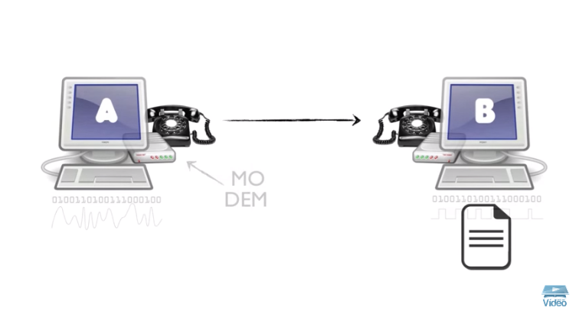
Transmissão de dados na Internet

Slide 25
Número de IP e DNS

Slide 26
Conhecendo as tags HTML

Slide 27
<!DOCTYPE html>
<html lang = “pt-br”>
<head>
</head>
<body>
Olá turma 1º A TI
</body>
</html>
O conteúdo da sua página estará sempre entre as tags <body> e </body>

Slide 28
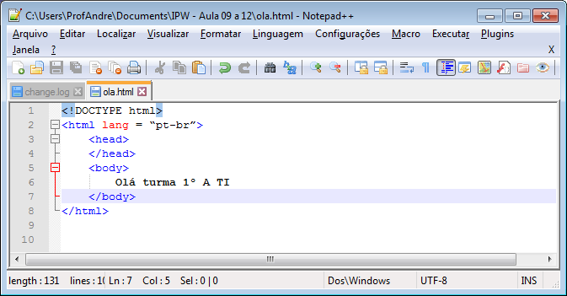
Colocando um conteúdo

Slide 29
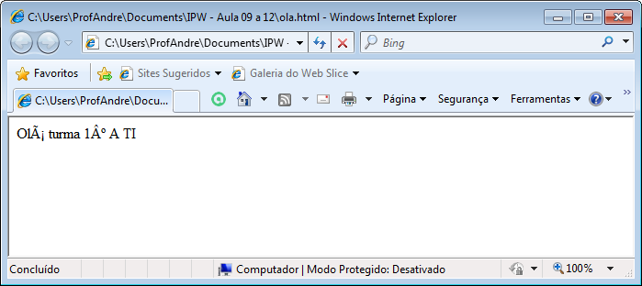
Ficou assim no navegador
O que são estes caracteres????

Slide 30
Meta tag charset
<!DOCTYPE html>
<html lang = “pt-br”>
<head>
<meta charset = “utf-8”>
</head>

Slide 31
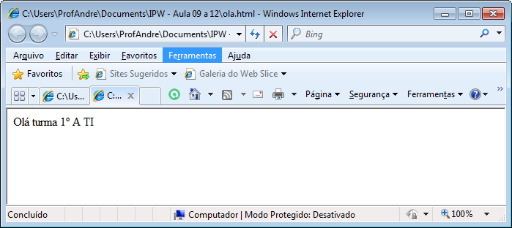
A pagina após a inserção da <meta charset = “UTF-8”>
Agora com a acentuação correta.

Slide 32
Meta tag charset
<meta charset = “utf-8”>
A tag meta e algumas outras dentro dos documentos html não tem fechamento.
É possível fazer o fechamento ao final da tag, mas, isto não é obrigatório. <meta charset = “utf-8”/>

Slide 33
Incrementando a página com o título
<title>
DISCIPLINA DE IPW – AULAS 09 - 12
</title>

Slide 34
As tags <h1>, <h2>, <h3>...
Define hierarquia de títulos, sendo. <h1> e </h1> maior e de maior relevância e <h6></h6> menor e de menor relevancia

Slide 35
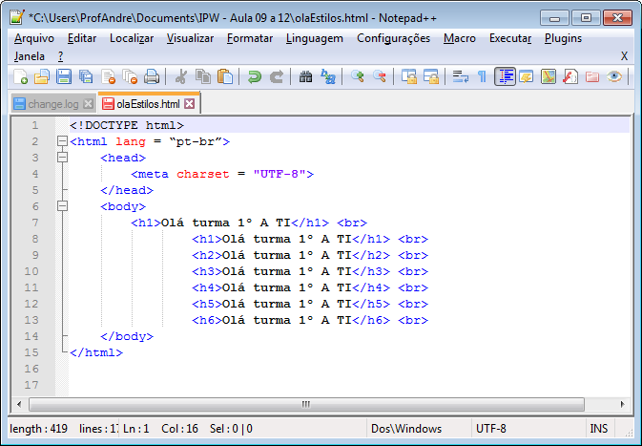
Código para hierarquia de títulos

Slide 36
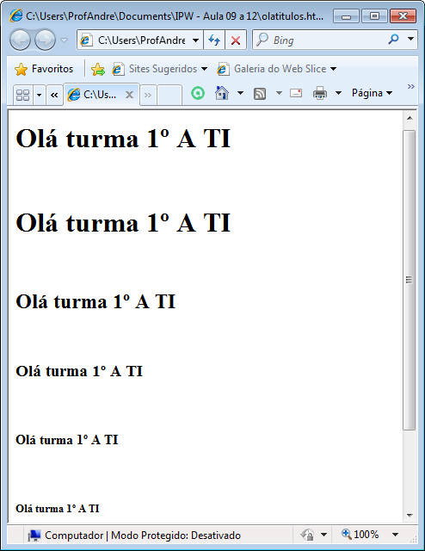
Hierarquia de títulos

Slide 37
Estilos dentro das páginas
Formatações são configurações comportamentais e precisarão ficar dentro da tag <head> e </head>

Slide 38
<head>
<meta charset = “utf-8”>
<style>
h1{
font-family:arial;
font-size: 30 pt;
color: blue;
}
</style>
</head>

Slide 39
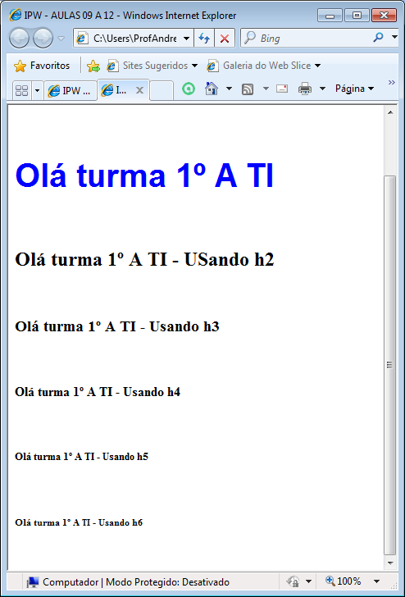
Página com o estilo para <h1>

